Slide 1

Taller de Programación
Unidad I
Introducción a Java
Prof. Franklin A. Johnson Parejas
Franklin.johnson@upla.cl

Slide 2
Orígenes del Lenguaje Java
1991. James Gosling inicia proyecto para escribir código independiente de plataforma. Intenta con C++ pero no le satisface.
1993. Desarrollo de nuevo lenguaje llamado OAK, similar a C++, pero portable.
1994. Nace el primer navegador para la Web. Comienza a crecer el interés por Internet.
1995. OAK se convirtió en JAVA.
1997. luego de varias versiones lanzadas al mercado se crea la primera versión comercial JDK1.1.

Slide 3
Tecnología Java
Lenguaje de Programación
  Orientado a Objetos
  Sintaxis similar a C, C++
Plataforma
  Maquina Virtual Java (JVM)
  Java API (Aplication Programming Interface)

Slide 4
Características de Java
Sencillo
  Fue diseñado para facilitar las tareas del programador profesional y utilizar eficientemente el lenguaje.
  Elimina las dificultades que presentan sus lenguajes de procedencia (punteros, herencia múltiple, goto, estructuras, necesidad de liberar memoria)

Slide 5
Características de Java
Orientado a Objetos
  Modela el mundo real, es decir, cualquier cosa del mundo real puede ser modelada como un objeto. Java se centra en la creación y manipulación de objetos.
  Soporta las características mas importantes de la tecnologías Orientadas o Objetos (OO): herencia, encapsulamiento y polimorfismo.

Slide 6
Características de Java
Distribuido
  Java ha sido diseñado para facilitar la construcción de aplicaciones distribuidas mediante una colección de clases para uso en aplicaciones en red. Maneja protocolos TCP/IP.

Slide 7
Características de Java
Robusto
  Consta con una tipificación fuerte, lo cual es verificado en tiempo de compilación.
  Proporciona manejo de errores en tiempo de ejecución (gestión de memoria y condiciones excepcionales mal manejadas).
  Todo esto lo hace un lenguaje fiable.

Slide 8
Características de Java
Seguro
  Java permite la construcción de programas libres de virus.
  Al descargar un applet Java y ejecutarlo en un pc local no existe la posibilidad de que se dañe el sistema, ya que java implementa diversos mecanismos de seguridad para proteger los sistemas.

Slide 9
Características de Java
Portable
  Utilizando Java, los desarrolladores necesitan escribir una única versión para ejecutarse en todas las plataformas que tengan implementada una JVM.

Slide 10
Características de Java
Alto desempeño
  Java proporciona de compiladores JIT (Just in Time) que permiten que programas Java independientes de la plataforma se ejecuten con casi el mismo rendimiento en tiempo de ejecución que los lenguajes convencionales compilados.

Slide 11
Características de Java
Multihilo
  Java tiene la capacidad de ejecutar varias tareas simultáneamente a través de la creación de multihilos. Los hilos sincronizados son muy útiles en la creación de aplicaciones distribuidas y en red.

Slide 12
JVM (Java Virtual Machine)
Es una emulador de Hw y sistema operativo que permite interpretar (ejecutar) código de bytes bytecode generado por el compilador de Java.
Permite la portabilidad ya que el bytecode generado en una plataforma determinada puede ser interpretado por una JVM que corra en una plataforma distinta.
Existe una gran cantidad de JVM disponibles para una variedad de plataformas.

Slide 13
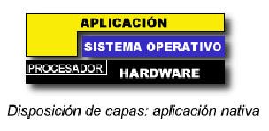
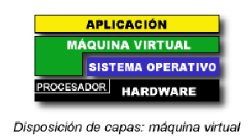
JVM (Java Virtual Machine)

Slide 14
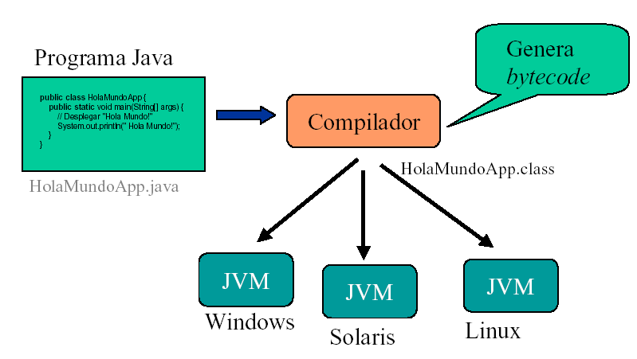
Proceso de desarrollo en Java

Slide 15
Tipos de aplicaciones
Java permite la creación de 2 tipos de aplicaciones:
  Aplicaciones convencionales, tal cual C, C++
  Applets, aplicaciones que corren directamente en un navegador Web y que permiten la interacción con el usuario.

Slide 16
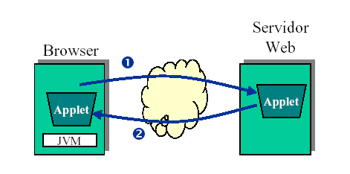
Modelo de ejecución de un applet

Slide 17
Versiones de Java
J2SE: Edición estándar que contiene todo lo necesario para empezar a programar aplicaciones profesionales.
J2EE: Incluye el J2SE y agrega un gran cantidad de funcionalidades enfocadas al desarrollo de grandes aplicaciones empresariales.
J2ME: Edición reducida, que permite el desarrollo de aplicaciones incrustadas, es decir, muy especificas sobre chips de escasos recursos. Por ejemplo, un controlador de lavadoras, celulares.

Slide 18
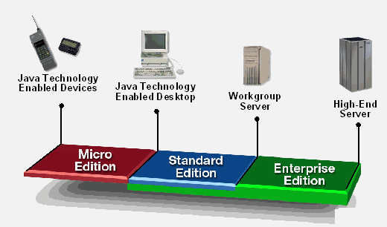
Versiones de Java

Slide 19
Conclusión
En Java el trabajo de los programadores es más productivos porque:
  Se necesita programar menos ya que hay abundantes bibliotecas de clases.
  No se necesita reescribir los programas cuando se cambia la plataforma.
  No se pierde tiempo liberando explícitamente la memoria.
  Se pierde menos tiempo depurando los programas.

Slide 20
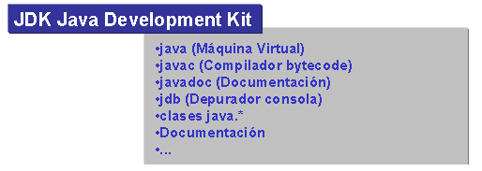
JDK(Java Development Kit)
Kit de desarrollo de Java disponible en versiones:
  Jdk 1.1
  Jdk 1.2
  Jdk 1.3
  Jdk 1.4
  Jdk 1.5
  Jdk 1.6
  Jdk 1.7
  Jdk 1.8

Slide 21
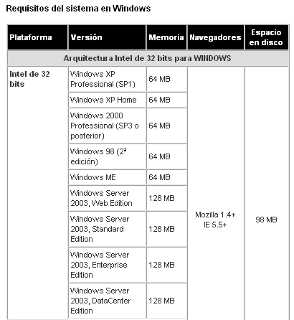
JDK(Java Development Kit)

Slide 22
Instalación del JDK
Descargar JDK en http://www.oracle.com/technetwork/indexes/downloads/index.html
Interfaz gráfica de desarrollo
  NetBeans
  Eclipse
  IntelliJ IDEA
  (Java Creator): http://www.jcreator.com/download.htm

Slide 23
Variables de entorno
Permiten indicar al Sistema Operativo donde se encuentran algunas aplicaciones.
Para ejecutar JAVA se deben setear algunas variables de entorno.
  PATH: sirve para indicar las rutas de búsqueda de comandos ejecutables. En java permite indicar al SO donde están el compilador, intérprete …
  CLASSPATH: para indicar al interprete de Java (JVM) donde se encuentran las clases de java para ejecutar cada programa.

Slide 24
Variables de entorno
Ejemplo
PATH=(anterior);c:\Archivos de programa\Java\jdk[version]\bin
CLASSPATH=c:\Archivos de programa\Java\jdk[version]\jre\lib\rt.jar

Slide 25
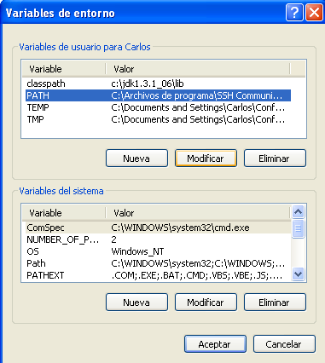
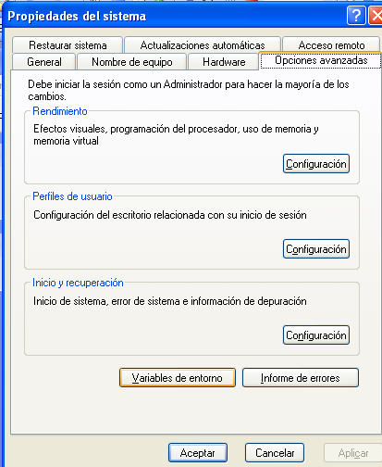
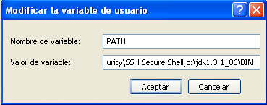
Variables de entorno

Slide 26
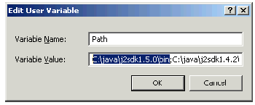
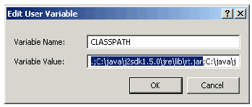
Variables de entorno

Slide 27
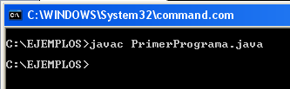
Compilación y ejecución
Compilación
Si el programa no tiene errores se genera el archivo .class, en este caso PrimerPrograma.class

Slide 28
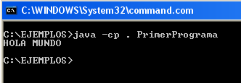
Compilación y ejecución
Ejecución

Slide 29
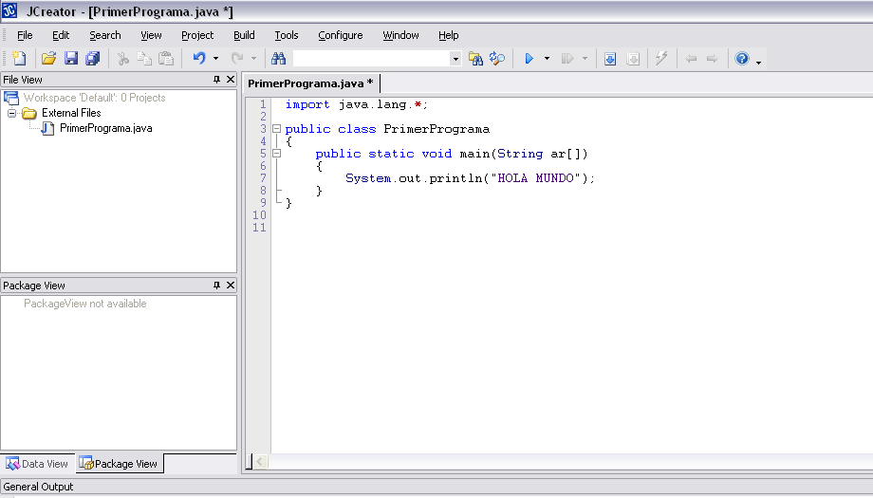
Entorno Gráfico de Desarrollo

Slide 30
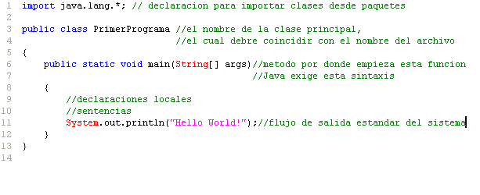
Estructura general de un programa en Java

